Slide 1

BÀI 5 QUY TẮC VIẾT CODE TRONG C

Slide 2
MỤC TIÊU
Trình bày tổng thể chương trình
Khai báo biến và hàm
Trình bày dòng lệnh
Comment trong chương trình

Slide 3
Môđun hóa chương trình
Chương trình của bạn nên được tách thành nhiều môđun, mỗi môđun thực hiện một công việc và càng độc lập với nhau càng tốt. Điều này sẽ giúp bạn dễ bảo dưỡng chương trình hơn và khi đọc chương trình, bạn không phải đọc nhiều, nhớ nhiều các đoạn lệnh nằm rải rác để hiểu được điều gì đang được thực hiện.
Khi muốn chuyển thông tin cho các chương trình con, bạn nên sử dụng các tham số. Tránh sử dụng các biến toàn cục để chuyển thông tin giữa các chương trình con. làm như vậy bạn sẽ triệt tiêu tính độc lập giữa các chương trình con và rất khó khăn khi kiểm soát giá trị của chúng khi chương trình thi hành. (Chú ý, bạn nên phân biệt giữa biến toàn cục và hằng số toàn cục)

Slide 4
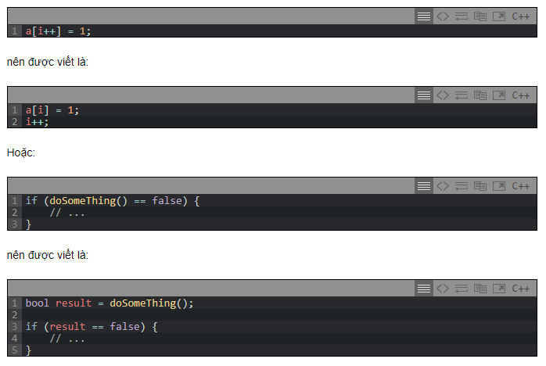
Code đơn giản và rõ ràng

Slide 5
Chương trình nên thực hiện như một dòng
Không nên sử dụng lệnh goto
Mỗi một hàm chỉ nên có một chỗ return, không nên return nhiều nơi trong hàm

Slide 6
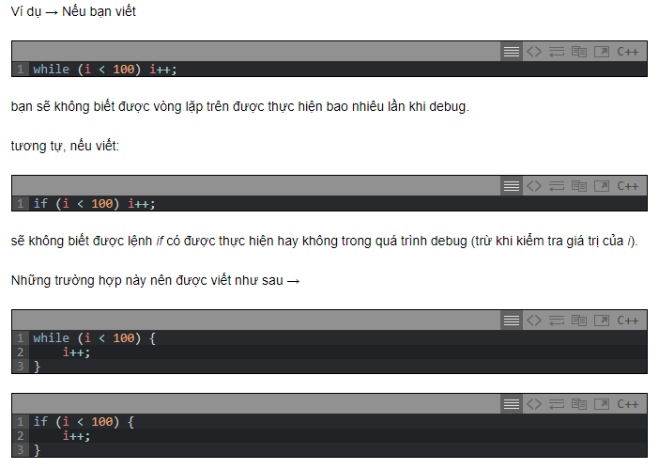
Khai báo biến và hàm
Một câu lệnh nên được đặt riêng trên một dòng, điều này sẽ giúp bạn rất nhiều trong quá trình debug.

Slide 7
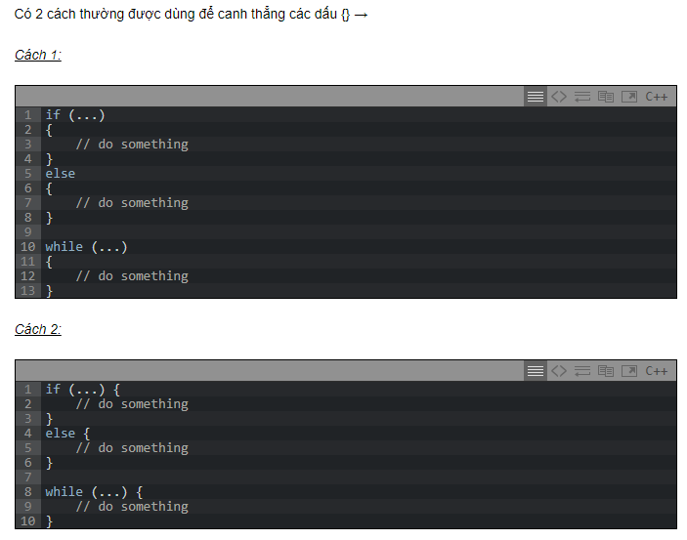
Cách khai báo hàm
Các dấu {} bao các khối lệnh phải được căn thẳng hàng.

Slide 8
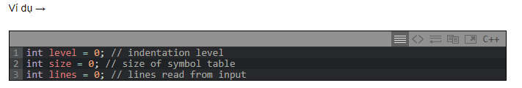
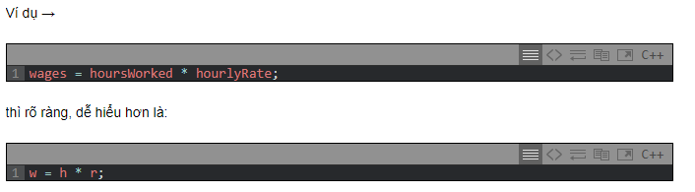
Cách khai báo hàm
Biến nên được khai báo ở gần vị trí mà nó bắt đầu được sử dụng, như vậy bạn sẽ tránh được việc khai báo một loạt các biến dư thừa ở đầu hàm hay chương trình. Mỗi biến nên khai báo trên một hàng nhằm dễ chú thích về ý nghĩa của mỗi biến.
Tên biến nên là danh từ và đặt sao cho đủ nghĩa để nói lên được nó đại diện cho cái gì, nó có thể là các từ hoàn chỉnh hoặc viết tắt nhưng phải dễ đọc (dễ phát âm). Nếu khó đọc thì khi trao đổi với nhau nói ra được cái tên biến chắc méo hết cả mồm.

Slide 9
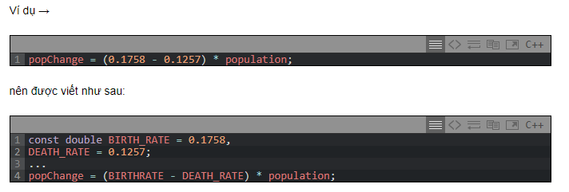
Cách khai báo hàm
Tên của hàm nên là động từ và phản ánh chính xác công việc mà nó thực hiện.
Ví dụ →
Nên đặt tên hàm là CheckForErrors() thay vì ErrorCheck(), DumpDataToFile() thay vì DataFile().
Nên sử dụng hợp lý các ký tự hoa và thường khi đặt tên biến và hàm, điều này sẽ giúp chương trình dễ đọc hơn.
Các hằng số không nên viết trực tiếp vào chương trình.

Slide 10
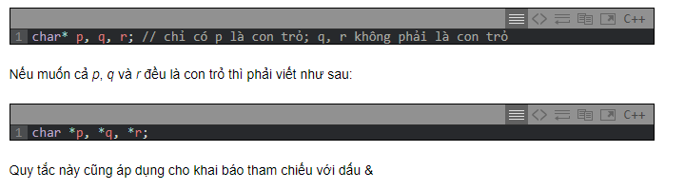
Cách khai báo hàm
Khi khai báo con trỏ, dấu con trỏ nên được đặt liền với tên, nhằm tránh trường hợp sau:

Slide 11
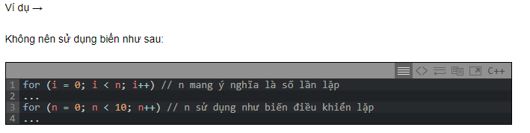
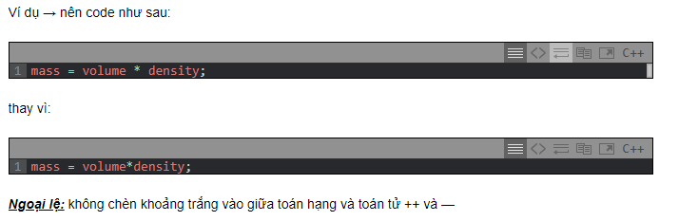
Trình bày dòng lệnh
Các biến không nên được sử dụng lại với nhiều nghĩa khác nhau trong cùng một hàm.
Các toán tử và toán hạng trong một biểu thức nên được tách rời nhau nhằm làm biểu thức dễ đọc hơn.

Slide 12
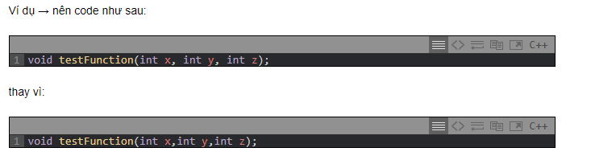
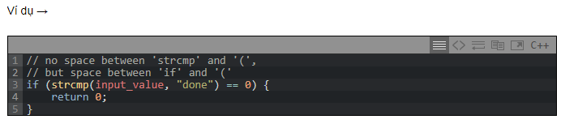
Trình bày dòng lệnh
Nên có khoảng trắng giữa dấu phẩy (hoặc dấu chấm phẩy) với các tham số.
Nên có khoảng trắng giữa từ khóa và dấu ‘(’, nhưng không nên có khoảng trắng giữa tên hàm và dấu ‘(‘.

Slide 13
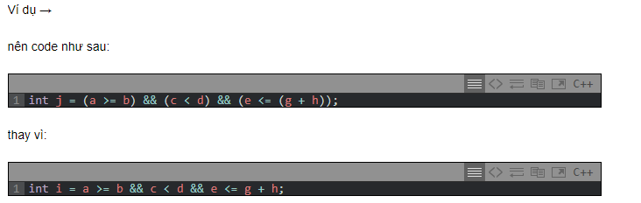
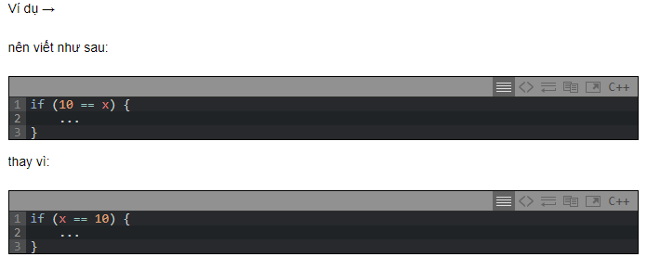
Trình bày dòng lệnh
Nên sử dụng các dấu ( ) khi muốn tránh các lỗi về độ ưu tiên toán tử.
Khi so sánh biến với hằng số thì nên viết hằng số đứng trước.

Slide 14
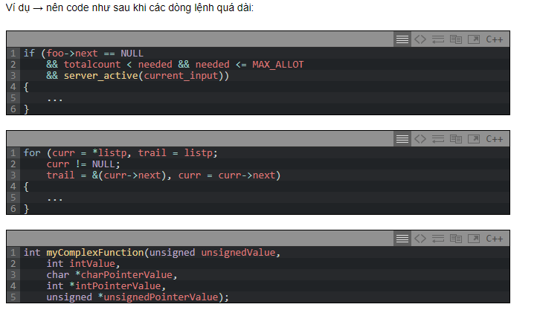
Trình bày dòng lệnh
Nên dùng các dòng trắng để phân chia các hàm trong một tập tin, các đoạn lệnh trong một hàm như: đoạn nhập xuất dữ liệu, các đoạn tương ứng với các bước xử lý khác nhau
Mỗi dòng lệnh không nên dài quá 80 ký tự, điều này giúp việc đọc chương trình dễ dàng hơn khi không phải thực hiện các thao tác cuộn ngang màn hình.
Một dòng lệnh quá dài nên được tách thành nhiều dòng.

Slide 15
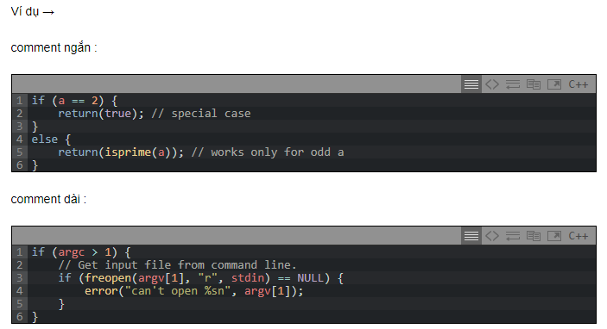
Comment trong chương trình
Khi đặt các comment, nên sử dụng dấu // vì dấu này sẽ không gây ảnh hưởng khi bạn sử dụng cặp ký hiệu /* */ để vô hiệu hóa một đoạn lệnh trong quá trình sửa lỗi chương trình. Bạn nên nhớ rằng trong C/C++ không cho phép các cặp dấu /* */ lồng nhau.
2. Với các comment ngắn, nên đặt nó trên cùng dòng lệnh cần chú thích. Với các comment dài hơn, hoặc comment cho cả một đoạn lệnh thì nên đặt comment trên dòng riêng ngay phía trên câu lệnh cần comment.

Slide 16
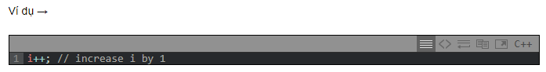
Comment trong chương trình
Không nên lạm dụng comment.
Comment như trên là không cần thiết vì bản thân dòng lệnh đã nói lên mục tiêu của nó. Thay vì comment như vậy, bạn nên cố gắng giữ cho chương trình của dễ đọc, dễ hiểu qua bằng việc trình bày chương trình rõ ràng, đơn giản và cách đặt tên hợp lý.

Slide 17
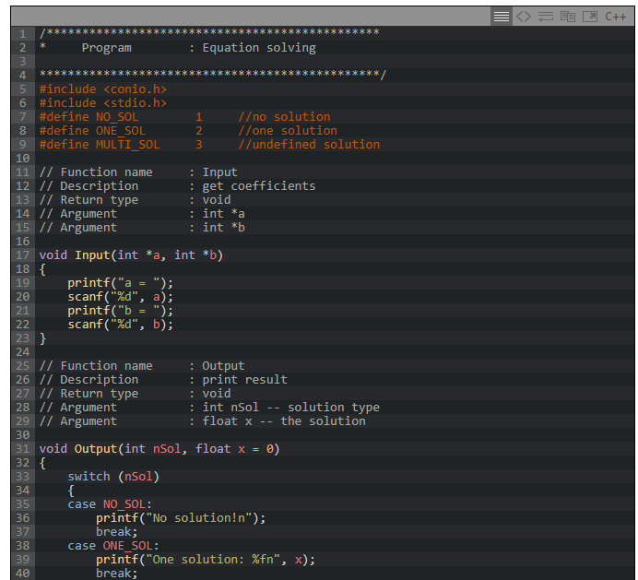
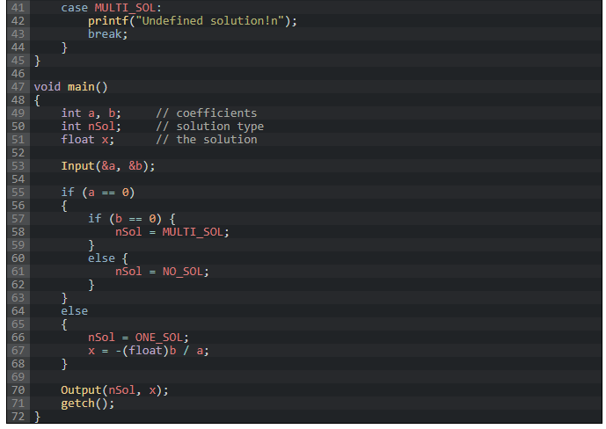
Comment trong chương trình

Slide 18

HỎI ĐÁP

Slide 19

TRẢI NGHIỆM THỰC HÀNH

Slide 20






HỆ THỐNG ĐÀO TẠO CNTT QUỐC TẾ BACHKHOA - APTECH
TRÂN TRỌNG CẢM ƠN!
238 Hoàng Quốc Việt, Bắc Từ Liêm, Hà Nội
0968.27.6996
tuyensinh@bachkhoa-aptech.edu.vn
www.bachkhoa-aptech.edu.vn

